Slide 1
Cvičení č. 3
Z0136
Územní plánování a urbanismus
19. 10. 2017
FG3V

Slide 2
Na začátek… přiřaďte
Lineární město P. Geddes
Garden Cities of Tomorrow E. Howard
Generální teorie urbanizace I. Cerdá
Cities in Evolution A. S. y Mata

Slide 3
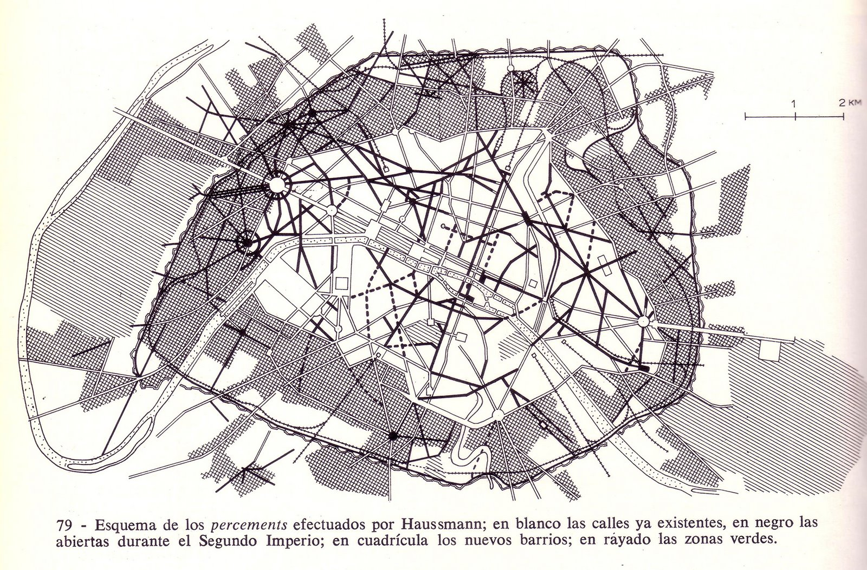

Slide 4
Avantgarda
Umělecký směr 1. pol. 20. století
Krach (1. sv. válka) i nové ideje (Říjnová revoluce)
Válka, rozvoj vědy a technologií, zborcení ideálů humanismu
Živná půda i pro Futurismus (Surrealismus, Dadaismus atd.)
Vzniká v Itálii
Úžas v technice (technické civilizaci), odpor k předcházejícím způsobům života (zejména i ke křesťanskému pojetí světa)
Pohyb, díla, rychlost, destrukce

Slide 5
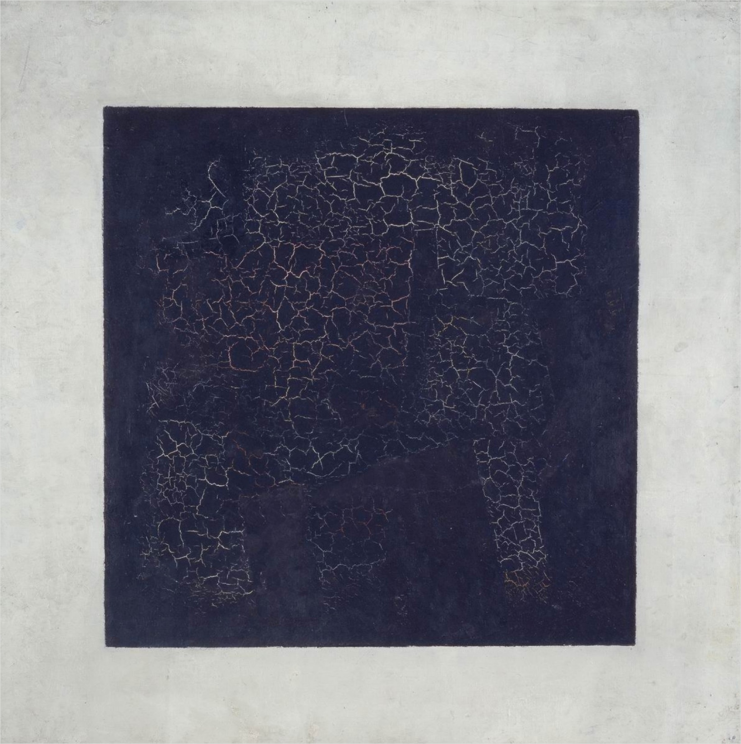
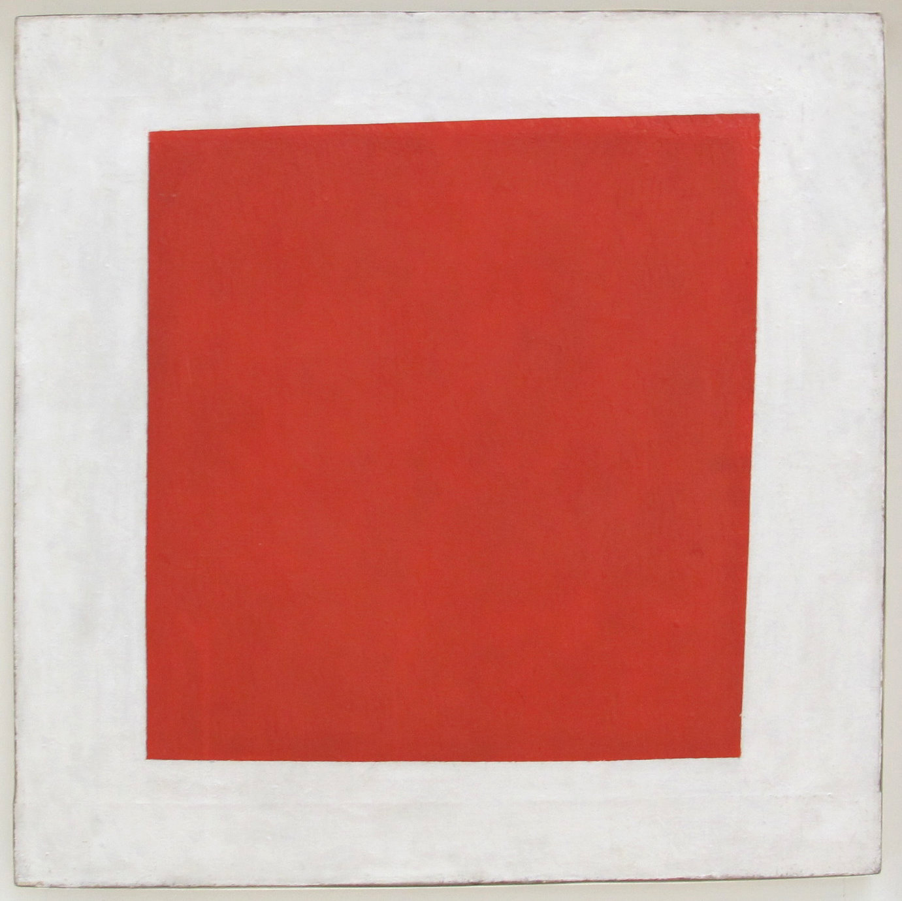
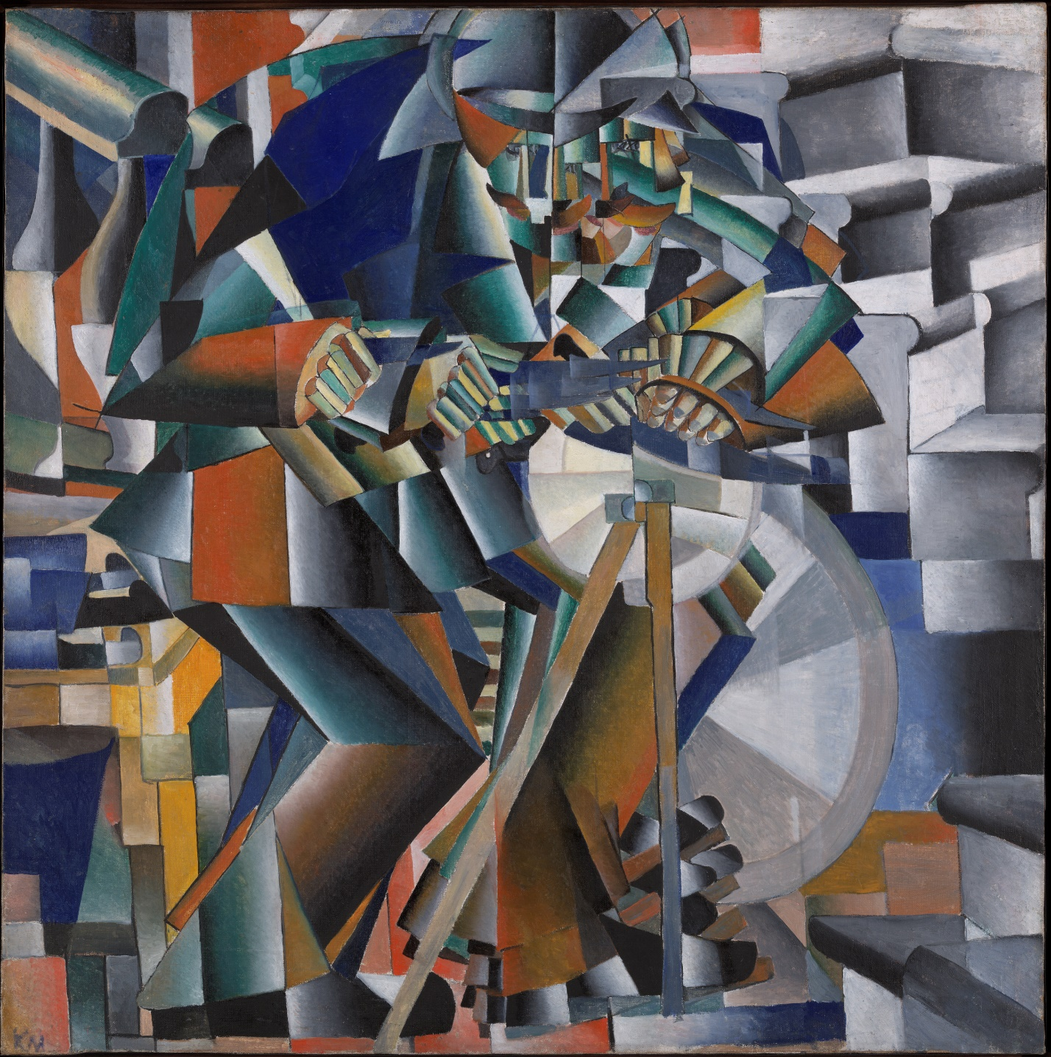
Kazimir Malevič
Brusič nože, 1912–1913

Slide 6
Le Corbusier – Charles-Édouard Jeanneret
V letech 1887 – 1965, narozen ve Švýcarsku
Působil na mnoha místech, zejména ve Francii
„Dům je stroj na bydlení“
Racionální a účelné
Vliv na plánování měst po II. sv. válce
Celková realizace zaostala za vizemi (razantnost)
Rozdělení města – kde se má bydlet, kde mají být školy atd.

Slide 7
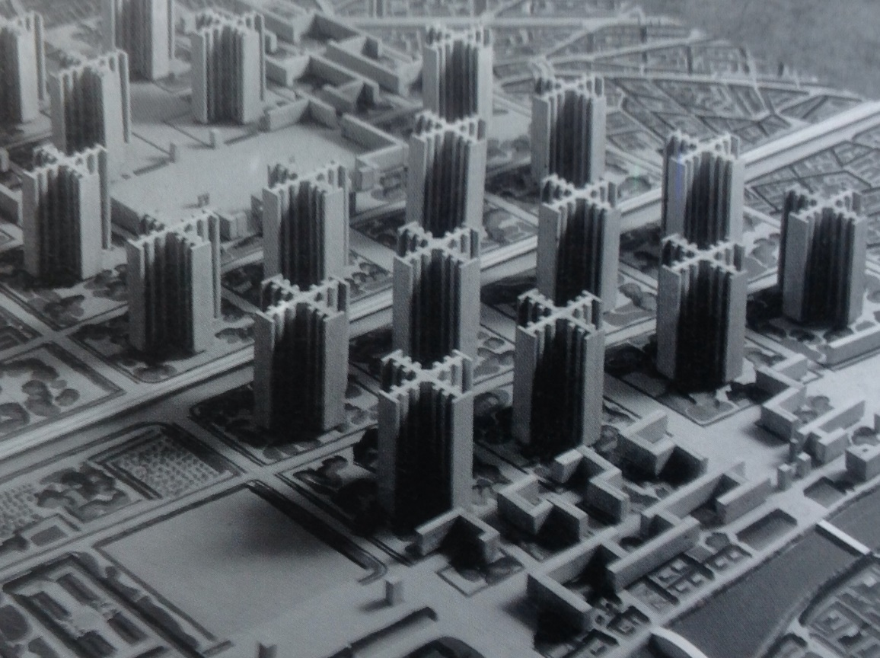
Neuskutečněné projekty
Přestavby Paříže (1925), Antverp (1933), či Rio de Janeira (1929)
Vznikly i návrhy pro firmu Baťa
Např. urbanistický rozvoj Zlína, návrh pavilonu pro světovou výstavu atd.

Slide 8
Chandigar
Město budoucnosti
Město jako správní centrum Punjabu
Vycházel ze staršího projektu organického zahradního města
Narovnání struktury města

Slide 9
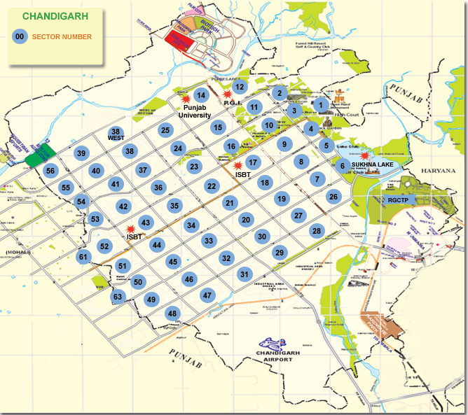
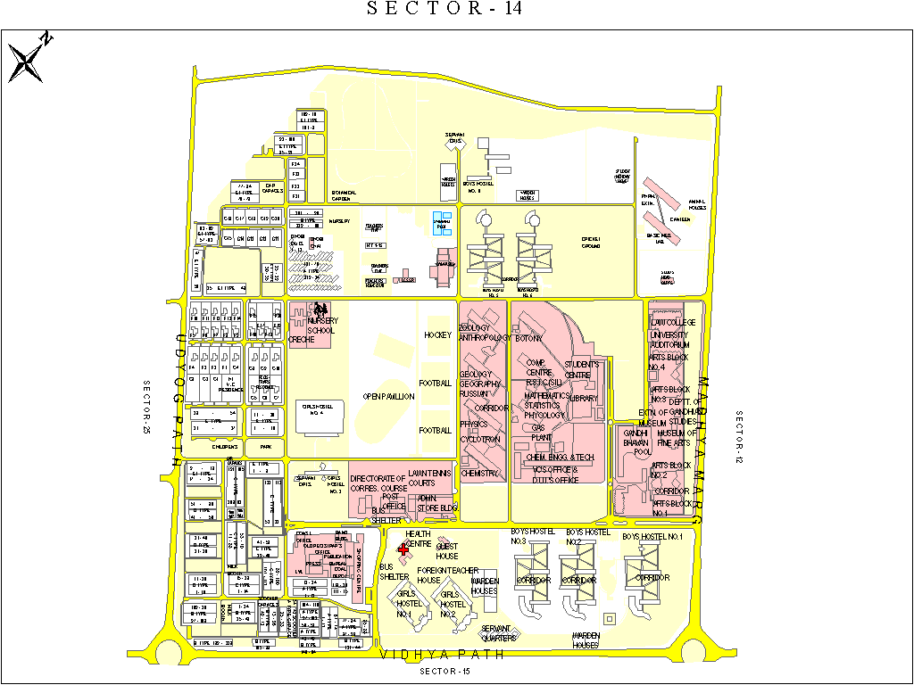

Slide 10
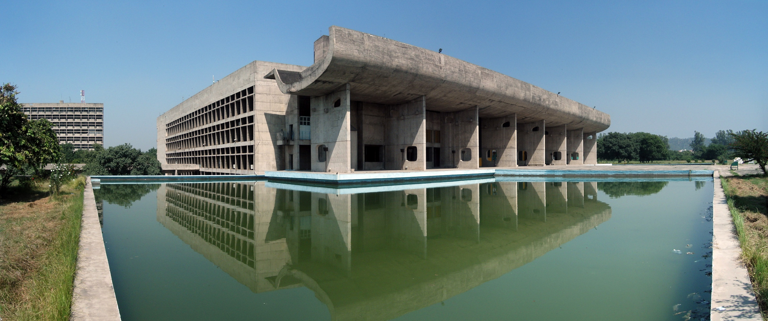

Slide 11
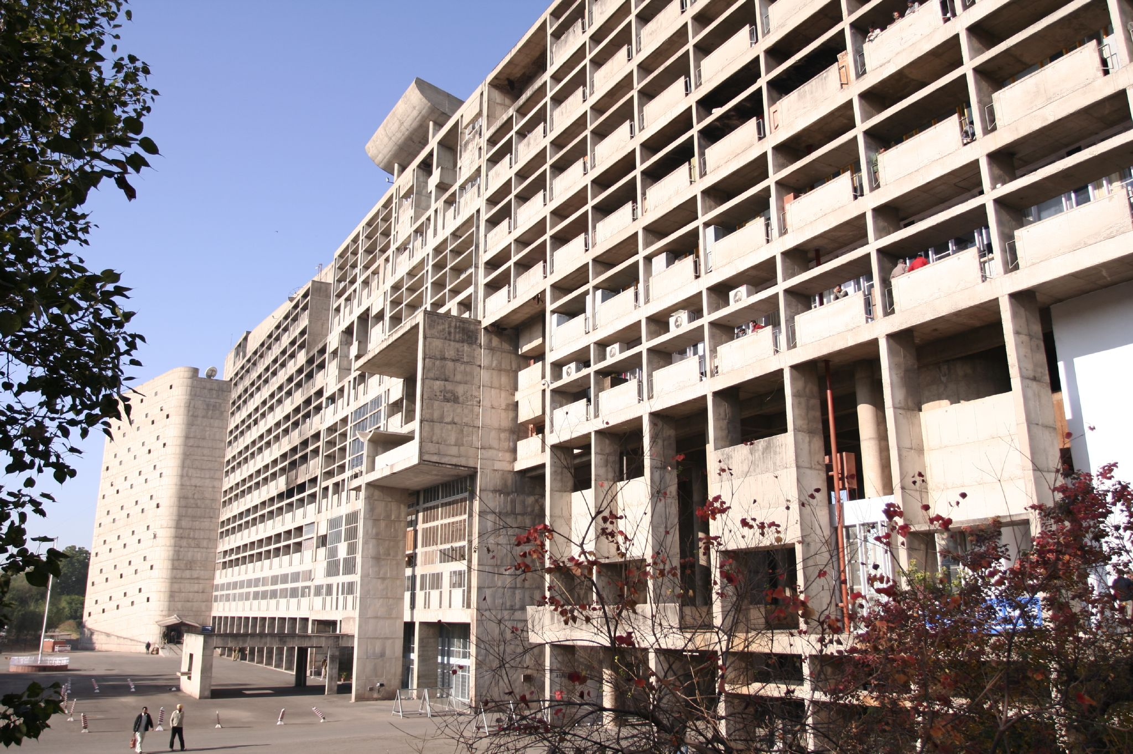

Slide 12
Marseille
Od 1952
Na střeše bazén, zahrada
Společné prostory, jesle…

Slide 13
Zadání cvičení
Přečtěte si část textu od Le Corbusiera Současné město, která zachycuje jeho pohledy na moderní uspořádání městského prostoru a městských funkcí.
Na následujícím cvičení (26. 10.) budou dvě skupiny vzájemně diskutovat nad prostudovaným textem.

Slide 14
Zadání cvičení
První skupina by měla v textu hledat a v diskusi obhajovat pozitivní přínosy a pokroková řešení Le Corbusierova přístupu
Boušková až Koubek
Druhá skupina pak bude hrát roli kritiků a soustředí se především na vyzdvižení slabých míst a urbanistických rizik Le Corbusierových koncepcí
Kyselý až Závodný

Slide 15
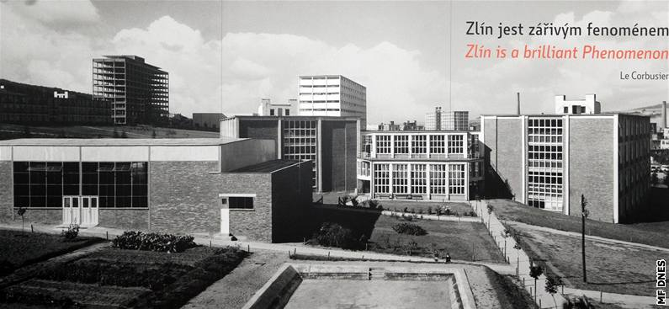
Díky za pozornost!

Slide 16
Zdroje
Urbanistická čítanka: vybrané texty urbanistické literatury XX. století. Praha: Česká komora architektů, 2000.
https://1gr.cz/fotky/idnes/10/042/org/WEB327cc2_Bata_1.jpg.JPG
https://spargelandfraise.files.wordpress.com/2011/05/haussmannparc3ads.jpeg
http://bfree.cz/wp-content/gallery/artbanana/lecorbusier2.jpg
https://upload.wikimedia.org/wikipedia/commons/d/d6/Chandigarh_Secretariat.jpg
https://upload.wikimedia.org/wikipedia/commons/thumb/1/1a/Palace_of_Assembly_Chandigarh_2006.jpg/1920px-Palace_of_Assembly_Chandigarh_2006.jpg
https://upload.wikimedia.org/wikipedia/commons/d/d8/Plan_Voisin_model.jpg
http://chandigarh.gov.in/sectormap/sec_14.gif
http://chandigarh.gov.in/knowchd_map.htm
https://i.pinimg.com/736x/76/62/45/7662454a5efb2801ca9b41c61ffa22c8--le-corbusier-architecture-residential-architecture.jpg

